Slide 1
第一章 引言
DATABASE SYSTEM CONCEPTS

Slide 2
引言
DBMS定义
  由一个相互关联的数据集合和一组用以访问这些数据的程序组成
  这个数据集合通常称作数据库（Database），其中包含了关于某个机构的信息
DBMS目标
  方便、高效地存取数据库信息

Slide 3
1.1数据库系统的应用
数据库的应用
  企业管理
    销售、会计、人力资源、生产制造、零售……
  银行和金融
    银行交易、信用卡交易、金融产品时时销售……
  大学：学生、课程等管理
  航空公司: 预定,日程表
  电信：通话管理、账单管理
  ……
  总之，数据库已经涉及我们生活的方方面面

Slide 4
1.2数据库系统的目标
四个基本概念
数据管理技术的发展
数据库系统的目标

Slide 5
四个基本概念
数据(Data)
数据库(Database)
数据库管理系统(DBMS)
数据库系统(DBS)

Slide 6
基础1--数据
数据(Data)是数据库中存储的基本对象
数据的定义
  描述事物的符号记录
数据的种类
  文字、图形、图像、声音
数据的特点
  数据与其语义是不可分的

Slide 7
基础1--数据举例
学生档案中的学生记录
  （李明，男，1995，江苏，计算机系，2013）
数据的形式不能完全表达其内容
数据的解释
  语义：学生姓名、性别、出生年月、籍贯、所在系别、入学时间
  解释：李明是个大学生，1995年出生，江苏人，2013年考入计算机系

Slide 8
基础1--数据
数据结构
  逻辑结构
    数据之间存在的逻辑关系
    表、树、图、数组…
  物理结构
    数据在计算机内的存储方式
    顺序方式、链接方式…
课程号
课程名
学分
先修课
1001
数据结构
4
1003
1002
数据库
3
1001
1003
PASCAL
4

Slide 9
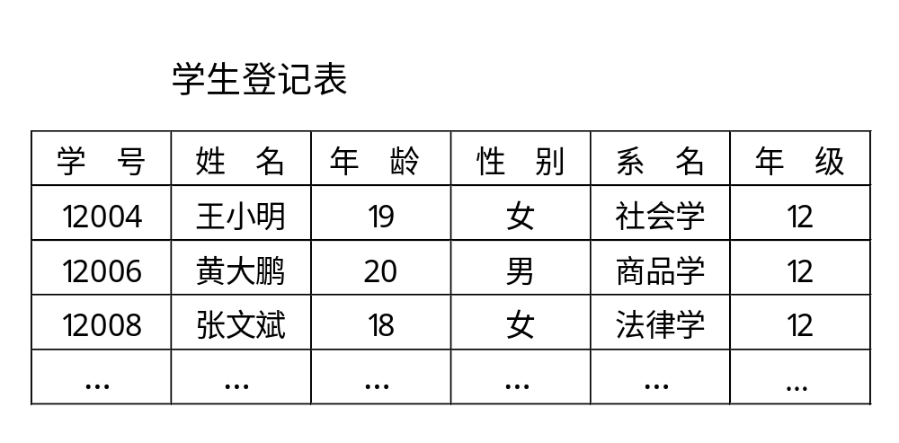
基础2--数据库举例

Slide 10
基础2--数据库(续)
人们收集并抽取出一个应用所需要的大量数据之后，应将其保存起来以供进一步加工处理，进一步抽取有用信息
数据库的定义
  数据库(Database,简称DB)是长期储存在计算机内、有组织的、可共享的大量数据集合

Slide 11
基础2--数据库(续)
数据库的特征
  数据按一定的数据模型组织、描述和储存
  可为各种用户共享
  冗余度较小
  数据独立性较高
  易扩展

Slide 12
基础3--数据库管理系统
什么是DBMS
  数据库管理系统（Database Management System，简称DBMS）由一个互相关联的数据的集合和一组用以访问这些数据的程序组成
  是位于用户与操作系统之间的一层数据管理软件
DBMS的用途
  科学地组织和存储数据、高效地获取和维护数据

Slide 13
基础3--DBMS的主要功能
  数据定义功能
  提供数据定义语言(DDL)
  定义数据库中的数据对象
  数据操纵功能
  提供数据操纵语言(DML)
  操纵数据实现对数据库的基本 操作 (查询、插入、删除和修改)
  数据库的运行管理
  保证数据的安全性、完整性
  保证多用户对数据的并发使用
  发生故障后的系统恢复
  数据库的建立和维护功能
  数据库数据批量装载
  数据库转储
  介质故障恢复
  数据库的重组织
  性能监视

Slide 14
基础4--数据库系统
什么是数据库系统
  数据库系统（Database System，简称DBS）是指在计算机系统中引入数据库后的系统
  在不引起混淆的情况下常常把数据库系统简称为数据库
数据库系统的构成
  由数据库、数据库管理系统、应用系统（及其开发工具） 、数据库管理员（和用户）构成

Slide 15
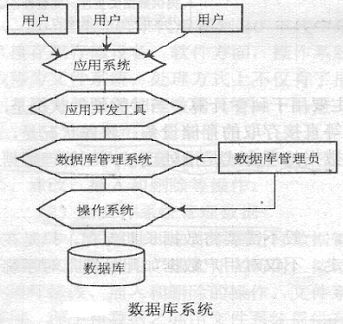
基础4--数据库系统(续)
数据库系统构成

Slide 16
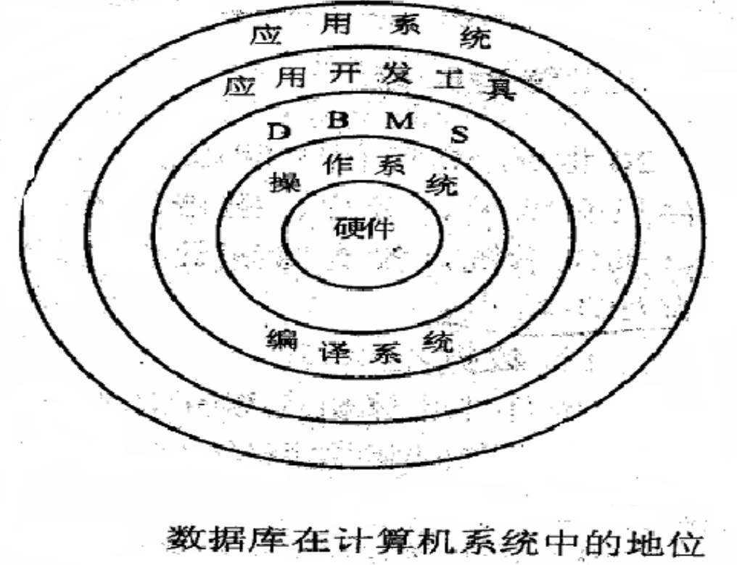
基础4--数据库系统(续)

Slide 17
数据管理技术的发展
什么是数据管理
  对数据进行分类、组织、编码、存储、检索和维护，是数据处理的中心问题

Slide 18
数据管理技术的发展(续)
数据管理技术的发展动力
  应用需求的推动
  计算机硬件的发展
  计算机软件的发展

Slide 19
数据管理的发展阶段
人工管理阶段（50年代中期以前）
文件系统阶段（50年代后期---60年代中期）
数据库系统阶段（60年代后期开始）

Slide 20
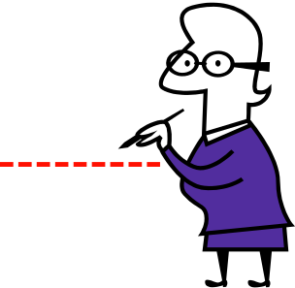
人工管理阶段
数据1
程序1
访问
数据2
访问
程序2
数据n
访问
程序n

Slide 21
文件系统阶段
数据1
程序1
存取方式
数据2
程序2
数据n
程序n
解放了用户对外存的访问

Slide 22

文件系统阶段
劳资科
学号
姓名
系别
补贴
房产科
学号
姓名
性别
系别
住址
学籍科
学号
姓名
系别
学分
学位
人事科
学号
姓名
性别
系别
年龄
学位
出身

Slide 23
使用文件系统来存储数据的缺点
在早期，数据库应用程序直接建立在文件系统之上，文件系统的弊端在于
  数据的冗余和不一致性
    多种文件格式, 相同的信息在几个文件重复存储
  数据访问困难
    对于每一个新任务，需要写一个新程序
  数据孤立：数据分散在不同格式的多个文件中
  完整性问题
    一致性约束(account balance > 0) “淹没” 在程序代码中
    增加新约束或修改现有约束都很困难

Slide 24
使用文件系统来存储数据的缺点(续)
  更新的原子性问题
    难以保持原子性，执行部分更新，使得数据处于不一致状态
    如: 转帐，要么完成，要么不做
  多用户的并发访问异常
    系统的总体性能和响应速度要求：并发访问数据
    没有控制的并发访问导致不一致性
      如:两人读取一个账户
  安全性问题
    控制用户只存取部分数据，难以实现
数据库系统为上述所有问题提供解决方案

Slide 25
示例
供应商
供应
项目
S(SNO, SNAME, STATUS, CITY)
P(PNO, PNAME, COLOR, WEIGHT, CITY)
J(JNO, JNAME,CITY)
SPJ(SNO, PNO, JNO, QTY)
S表示供应商，各属性依次为供应商号，供应商名，供应商状态值，供应商所在城市
P表示零件，各属性依次为零件号，零件名，零件颜色，零件重量，零件存放的城市
J表示工程，各属性依次为工程号，工程名，工程所在城市
SPJ表示供货关系，各属性依次为供应商号，零件号，工程号，供货数量
零件

Slide 26
示例
查询
  “供应红色零件给北京的工程的供应商姓名”
维护
  “不允许供应不存在的零件”

Slide 27
基于文件系统
分别组织几个文件，存储各类对象的记录
CreateFile(S, P, J, SPJ)
ScanFile(J)
找到北京的工程的号码
ScanFile(P)
找到红色零件的号码
ScanFile(SPJ）
找到对应以上两号码的SNO
ScanFile(S)
找到对应以上SNO的供应商姓名

Slide 28
基于文件系统
如果InsertFile(SPJ)
ScanFile(P)
判断欲插入的零件号是否在P中
如果DeleteFile(P)
ScanFile(SPJ)
判断欲删除的零件号是否在SPJ中

Slide 29
数据库系统阶段
数据库观点
  数据不是依赖于处理过程的附属品，而是现实世界中独立存在的对象
程序2
程序n
程序1
统一存取
数据1
数据2
数据n

Slide 30
数据库系统的特点
人事科
劳资科
系别
年龄
补贴
学位
学号
姓名
住址
学分
学籍科
性别
出身
房产科

Slide 31
数据库系统阶段
特点
  有了数据库管理系统
  面向全组织，面向现实世界
  独立性较强
  由DBMS统一存取，维护数据语义及结构

Slide 32
基于数据库系统
数据统一按表结构存放，设为S，P，J，SPJ
  查询：只需提查询要求，由系统完成查询过程
  SELECT SNAME
  FROM S, P, J, SPJ
WHERE SPJ.SNO = S.SNO
AND SPJ.PNO = P.PNO
AND SPJ.JNO = J.PNO
AND J.CITY = “BEIJING”
AND P.COLOR = “RED”

Slide 33
基于数据库系统
数据统一按表结构存放，设为S，P，J，SPJ
  维护：应用提出完整性约束，系统自动检查
  CREATE TABLE SPJ(……,
FOREIGN KEY (PNO) REFERENCES P(PNO), ……)

Slide 34
数据库系统vs文件系统
应用软件
应用
应用
应用
数据管理
应用
数据管理
系统软件
数据管理
文件系统
文件系统

Slide 35

1.3.1数据视图
物理层:描述数据存储
逻辑层:描述存储在数据库中的数据，以及数据之间的关系
视图层:最高层次的抽象，只描述整个数据库的某部分数据
  视图层提供了防止用户访问数据库的某些部分的安全性机制

Slide 36

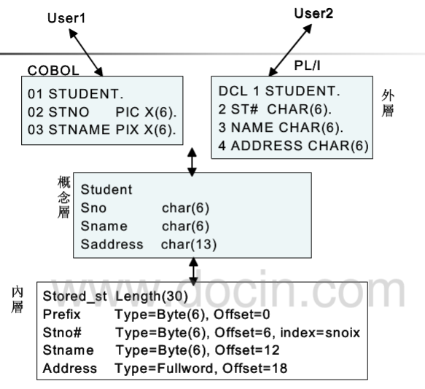
An Example

Slide 37
1.3.2实例与模式
Instances and Schemas
型与值的区别
  型是对数据的结构和属性的说明----模式
  值是型的一个具体赋值 ----实例
  型是相对稳定的，值是随时间不断变化的
类比
  class person{
  public: string name;
  string address;
  };
  person TOM;
  person是型，TOM是变量，TOM在某时刻的值是实例

Slide 38
1.3.2实例和模式
模式–数据库的总体设计
  通过高级程序设计语言进行类比
  物理模式:在物理层描述的数据库设计
  逻辑模式（子模式）:在逻辑层描述的数据库设计
实例–特定时刻存储在数据库中的信息的集合
  类似于一个变量的值
物理数据独立性 –物理模式的改变而不会影响逻辑模式
  应用依赖于逻辑模式
  在一般情况下，应明确定义不同层次之间和组件之间的接口，这样某些部分的改变不会对其他部分造成较大影响

Slide 39
数据库三级模式结构
应用A
应用B
应用C
应用D
应用E
外模式1
外模式2
外模式3
外模式/模式映象
模 式
模式/内模式映象
内模式

Slide 40
数据独立性
数据独立性
  物理数据独立性
    存储结构改变时，修改模式/内模式映象，使模式保持不变，从而应用程序可以保持不变，称为数据的物理独立性
  逻辑数据独立性
    当模式改变时，修改外模式/模式映象，使外模式保持不变，从而应用程序可以保持不变，称为数据的逻辑独立性

Slide 41

数据库三级模式结构实例
房产科
学籍科
V1(S#,SNAME,ADDRESS)
V2(S#,SNAME,CREDIT)
create V1
select S#, SNAME, ADDRESS
from S
视图
视图
S(S#,SNAME,SEX,AGE,ADDRESS,CREDIT,DEGREE)
模式

Slide 42
1.3.3数据模型
数据库结构的基础是数据模型
数据模型描述内容
  数据
  数据关系
  数据语义
  数据约束
常用数据模型
  关系模型
  实体-联系数据模型(主要用于数据库设计)
  基于对象的数据模型(面向对象和对象关系)
  半结构化数据模型(XML)
  其他模型
    网状模型
    层次模型

Slide 43

1.3.3数据模型
关系模型
  关系模型中的表格数据实例
Columns
Rows

Slide 44
1.3.3数据模型

Slide 45
E-R数据模型
姓名
学号
系别
课程名
先修课
主讲
老师
选修
学生
m
n
课程
实体
联系
属性
成绩

Slide 46
oo数据模型
属性
category
price
name
Product
关联
madeBy
makes
buys
类
Company
employs
name
Person
worksFor
stockprice
name
address
ssn

Slide 47
XML:可扩展标记语言
由 WWW Consortium (W3C)定义
最初目的是作为一个文档标记语言不是一个数据库语言
能够指定新的标签，并创建嵌套的标签结构，使XML成为数据交换的一种很好的方式，而不仅仅是文件
XML已经成为新一代的数据交换格式的基础
各种各样的工具，可用于分析、浏览和查询XML文档/数据
<?xml version="1.0" encoding="ISO-8859-1"?>
<!DOCTYPE book system "http://sidbrc.com/DTDS/book.dtd">
<book year =”1998”>
<title>XML技术内幕</title>
<author>
<firstname>Natanya</firstname>
<lastname>Pitts</lastname>
</author>
<price> $25</price>
</book>

Slide 48
层次模型
实体型
系
1 : N联系
教研室
学生
教员
系号
系名
地址
教研室号
教研室名
学号
姓名
年级
职工号
姓名
职称

Slide 49
层次模型
D02
计算机
R1101
R01
数据库
S0012
王明
G1
R02
网络
S0020
郑直
G2
R03
人工智能
99
周密
G3
E1101
何璧
教授
E1234
王恩
教授
E3721
刘新
讲师
E3721
李红
助教

Slide 50
网状模型
学生
课程
S1
C1
A
S1
选课
S1
C2
A
C1
S2
C1
B
学号
姓名
年级
课程号
课程名
学分
S2
S2
C2
A
C2
S3
S3
C1
C
学号
课程号
成绩

Slide 51
1.4数据库语言
DML（Data Manipulation Language）:操纵那些按照某种适当的数据模型组织起来的数据的语言
  查询
  更新（增、删、改）
DML分类
  过程化–用户指定需要什么数据以及如何获得这些数据
  声明式 (非过程化)–用户指定需要什么数据，而不指明如何获得这些数据
SQL 是应用最广泛的DML

Slide 52
1.4数据库语言
DDL（Data Definition Language）:用于定义数据库模式以及其他特征的语言
  Example: create table instructor (
  ID char(5),
  name varchar(20),
  dept_name varchar(20),
  salary numeric(8,2))；
  数据库模式
  完整性约束
    主键(ID 用来确定唯一的instructor)
    参照完整性(SQL 中的参照约束)
      如：每个 instructor 元组的dept_name 的值都必须在department 关系中出现
  断言
  授权
DDL编译器产生一系列存储在数据字典中的表，数据字典包含元数据 (元数据是关于数据的数据)

Slide 53
1.5 关系数据库
SQL:广泛使用的非过程化语言
SQL-DML
  示例: 查找物理系教师的ID和物理系所在地
  select instructor.ID, department.building
  from instructor, department
  where instructor.dept_name = department.dept_name and
  department.dept_name = ‘Physics’;
SQL-DDL
  示例: 定义dept表
  create table deptment
  (dept_name char(20),
  building char(15),
  budget numberic(12,2)
  );
来自应用程序的数据库访问
  DML由宿主语言执行

Slide 54
1.6数据库设计
数据库设计的主要内容是数据库模式的设计
数据库设计过程
  获取用户需求
  概念设计
  逻辑设计
  物理设计

Slide 55

1.6数据库设计
  现实世界是实体及其实体之间关系的集合
  实体: 现实世界中区别于其他对象的的“事情”或“物体”
    实体被一组属性所描述
  关系:几个实体之间的关联
  可以用实体-关系图（entity-relationship diagram，E-R图）来表示:

Slide 56

1.6数据库设计
下面教师表的设计有什么问题吗？

Slide 57
1.6数据库设计
  解决上面不好的关系模式的方法是规范化
  规范化：数据库设计的另外一种方法，目标是生成一个关系模式集合，使我们存储信息是没有不必要的冗余，同时又能方便地检索数据
  规范化最常用的方法是使用函数依赖
  规范化也提供了判定一个关系模式优劣的标准

Slide 58
1.7数据存储和查询
存储管理器是一个程序模块，提供了数据库中存储的低层数据与应用程序以及向系统提交的查询之间的接口
存储管理器的任务:
  与文件管理器交互
  对数据的有效的存储、查询和更新
存储管理器部件
  权限及完整性管理器
  事务管理器
  文件管理器
  缓冲区管理器

Slide 59
1.7数据存储和查询
查询处理器组件包括
  DDL解释器：它解释DDL语句，并将这些定义记录在数据字典中
  DML编译器：将查询语言中的DML语句翻译成为一个执行方案
  查询执行引擎：执行由DML编译器产生的低级指令
数据字典
目标模式
源模式
模式翻译程序

Slide 60

1.7数据存储和查询
查询处理器工作过程
1. 解析和转换
2. 优化
3. 计算

Slide 61
1.7数据存储和查询
两方面来评估一个给定的查询
  等价表达式
  每个操作有不同的实现算法
一个好的查询和一个坏的查询评估的代价可能是巨大的
需要估计操作的开销
  关键取决于数据库需要维护的关系的统计信息
  需要估计中间结果的统计数据，从而计算复杂的表达式成本

Slide 62
1.8 事务管理
如果系统出现故障?
如果多个用户同时更新相同的数据?
事务是由一系列操作序列构成的程序执行单元，是一个不可分割的工作单位
事务管理组件保证数据库仍然保持一致性（正确性）当系统出现了故障 (例，电源故障、操作系统崩溃)或事物失败时
并发控制管理器控制并发事务间的相互影响，保证数据库一致性

Slide 63

1.9 数据库系统内部

Slide 64
数据库体系结构
数据库系统的体系结构很大程度上取决于数据库系统所运行的计算机系统
  集中式
  客户/服务器式
    远程数据库用户工作用的客户机（client）
    运行数据库系统的服务器(server)
  并行 (多处理器)
    并行系统通过并行地使用多个处理器和磁盘来提高处理速度和I/O速度
  分布式
    在分布式数据库系统中，数据库存储在几台计算机中，分布式系统中的计算机之间通过网络相互通信，它们不共享主存储器或者磁盘

Slide 65

数据库体系结构
客户/服务器式

Slide 66
1.10数据挖掘与分析
数据挖掘
  数据挖掘就是应用一系列技术从大型数据库或数据仓库中提取人们感兴趣的信息和知识，这些知识或信息是隐含的，事先未知而潜在有用的，提取的知识表示为概念、规则、规律、模式等形式。
  数据挖掘是一类深层次的数据分析
非结构化（文本）信息检索

Slide 67
1.12 数据库用户和管理员

Slide 68
1.12 数据库管理员
对数据库系统进行集中控制的人称作数据库管理员（DataBase Administrator）
DBA的作用
  模式定义
  存储结构及存取方法定义
  模式及物理组织的修改
  数据访问授权
  日常维护

Slide 69
1.13 数据库系统的历史
20世纪50年代和60年代早期:
  数据处理使用磁带作为存储
    磁带只提供顺序存取
  穿孔卡片用于输入
20世纪60年代末和70年代:
  硬盘允许对数据进行直接访问
  网络和层次数据模型广泛使用
  Codd定义了关系数据模型
    后来因此获得 ACM Turing Award
    IBM 研究院开始研制System R 原型
    UC Berkeley 开始研制 Ingres 原
  高性能 (在那个时代) 事务处理

Slide 70
1.13 数据库系统的历史 (续)
20世纪80年代:
  研究用关系原型演化为商用系统
    SQL 成为产业界标准
  并行和分布式数据库系统
  面向对象数据库系统
20世纪90年代:
  大型决策支持和数据挖掘应用
  大型 multi-terabyte 数据仓库
  Web 商务应用出现

Slide 71
1.13 数据库系统的历史 (续)
Early 2000s:
  XML 和 XQuery 标准
  数据库自管理
Later 2000s:
  大数据存储系统
    Google BigTable, Yahoo PNuts, Amazon, ..

